Slide 1
Читаем санитарные правила СП 2.4 3648-20
«Санитарно-эпидемиологические требования к организации воспитания и обучения, отдыха и оздоровления детей и молодежи»

Slide 2
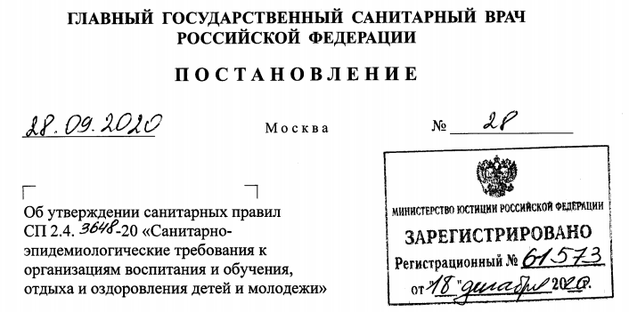
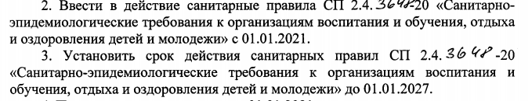

Slide 3
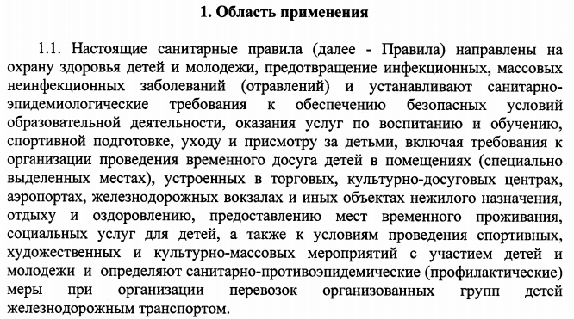
… все предыдущие документы,
а также изменения и дополнения к ним

Slide 4
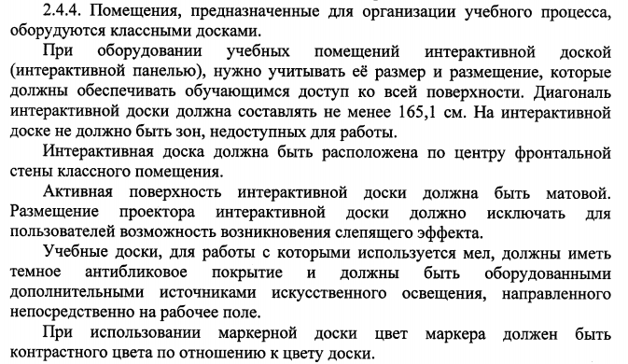
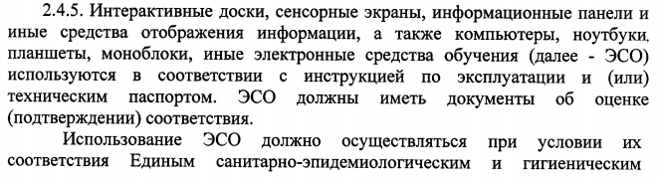
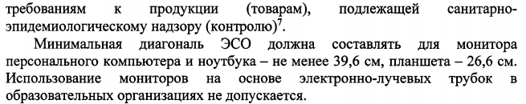
II Общие требования
Размещение объектов, территория, питание, освещение
Требования к объектам (парты, мебель, доски, интерактивные доски: п.2.4.3; п.2.4.4, п.2.4.5)

Slide 5
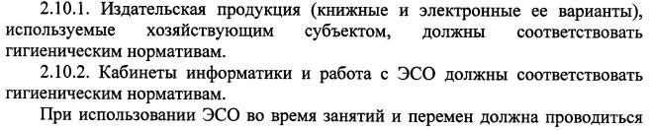
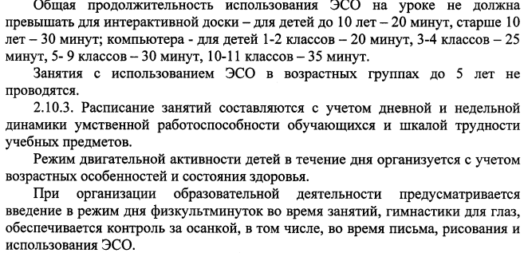
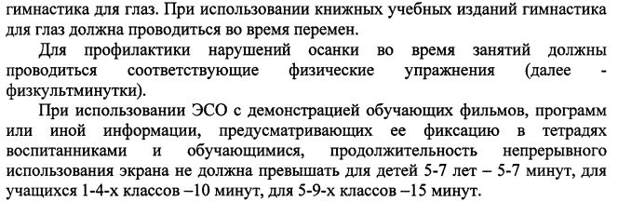
2.10 Организация образовательного процесса

Slide 6
III Требования в отношении отдельных видов осуществляемой хозяйствующими субъектами деятельности
П.3.4 реализация образовательных программ начального общего, основного общего и среднего общего образования
  Территория, структура, питание, учебные кабинеты (1-3 этажи), гардеробы, закрепление классов, санитарные узлы, освещение, водоснабжение

Slide 7
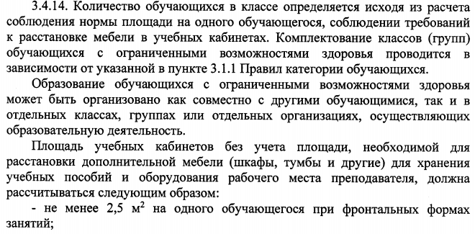
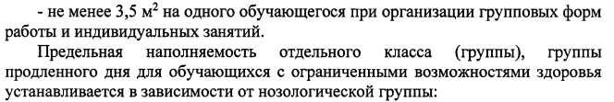

Slide 8
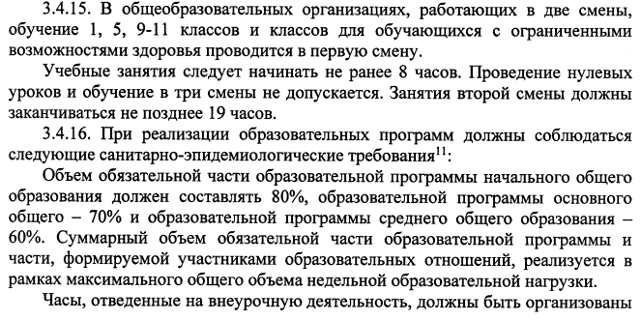


Slide 9
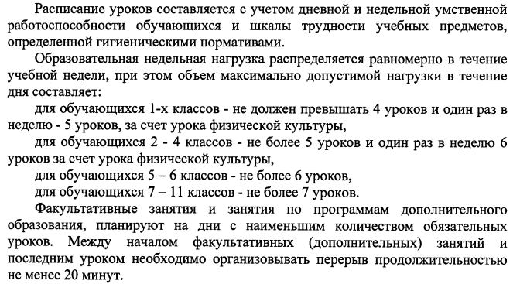

Slide 10
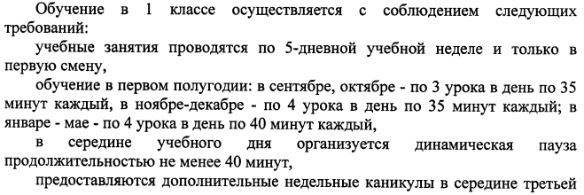
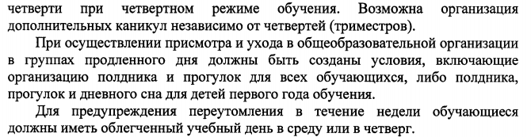

Slide 11
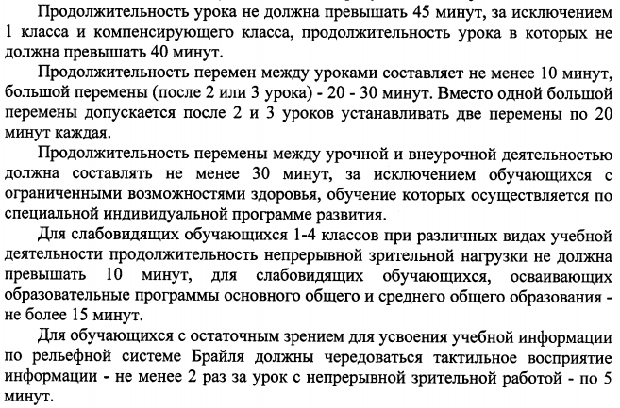

Slide 12
